Slide 1
Апробация программ дополнительного образования по работе с детьми с ОВЗ в начальной школе
Кузнецова О.С.
Ладнова Ю.Н.
Notes:
© Copyright Showeet.com – Creative & Free PowerPoint Templates

Slide 2
ПЕРСПЕКТИВНОЕ РАЗВИТИЕ 2020-2024г
Июнь 2021
Анализ и корректировка программ
2022-2023 уч.год – выход на оценку педагогического сообщества
2023-2024 г.
Анализ и разработка дальнейшей стратегии
2021/22 уч.год –
Налаживание контактов с соц.партнерами
2021/22 уч.год –
Отработка программы со студентами
Notes:
© Copyright Showeet.com – Creative & Free PowerPoint Templates

Slide 3
СОЦИАЛЬНЫЕ ПАРТНЕРЫ:
1. Представительство ЯРООИ "Лицом к миру" г. Углич
2. МУ «Центр «Гармония»
3. Школа 1788 г. Москва (учитель-дефектолог ресурсного класса, аспирант РАО Лимич Ю.Б.)
4. ГОУ ЯО «Рыбинская школа-интернат №2» (ЗПР, РАС, УО, нарушения слуха); директор Руденко Ольга Николаевна
5. ЯГПУ, кафедра дефектологии
6. ГУ ЯО «Угличский детский дом»
Notes:
© Copyright Showeet.com – Creative & Free PowerPoint Templates

Slide 4
РЕАЛИЗАЦИЯ ПРОГРАММЫ
Курсы по повышению квалификации студентов 3-4 курсов по специальностям 44.02.02, 49.02.01 (вт.-ср.-чт. 15:40-17:10)
Трудности:
Организационные (разница в расписании)
Практические (не все студенты могли посещать практические занятия).
Технические (программа предполагает большое количество раздаточного материала, который необходимо распечатывать)
Notes:
© Copyright Showeet.com – Creative & Free PowerPoint Templates

Slide 5
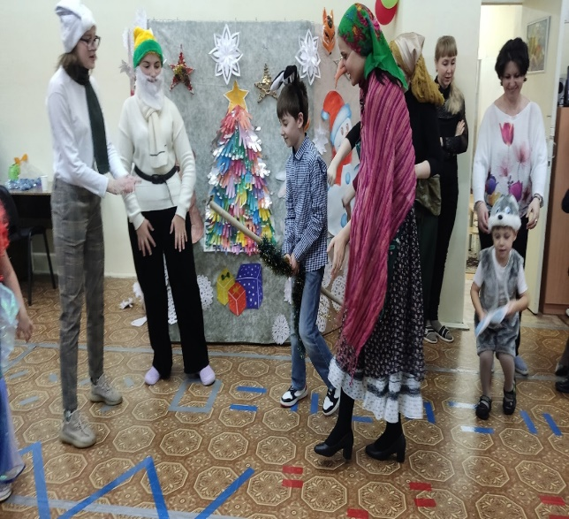
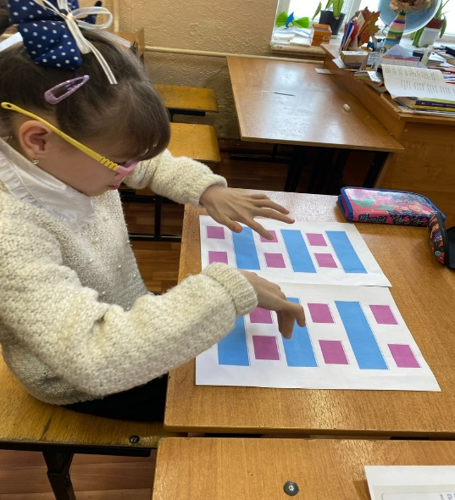
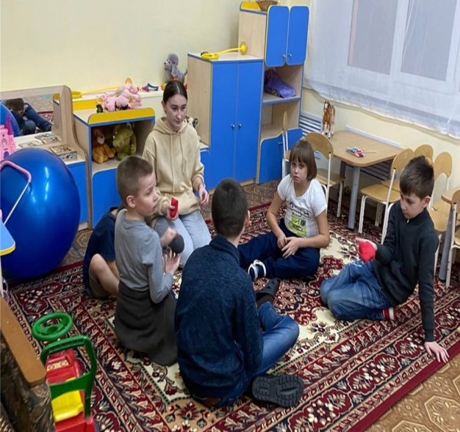
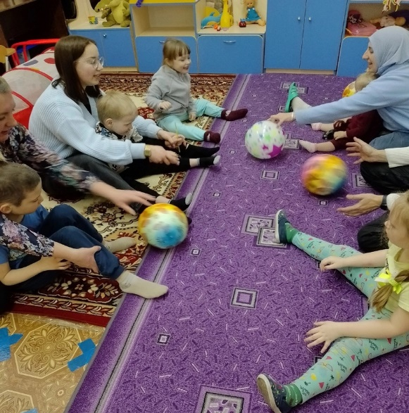
Студенты проводят и изучают:
праздники, мастер-классы для детей с ОВЗ
индивидуальные занятия по запросу школы
кинезиологические упражнения,
нейроигры для детей с ОВЗ
групповые занятия для детей с ОВЗ
Notes:
© Copyright Showeet.com – Creative & Free PowerPoint Templates

Slide 6
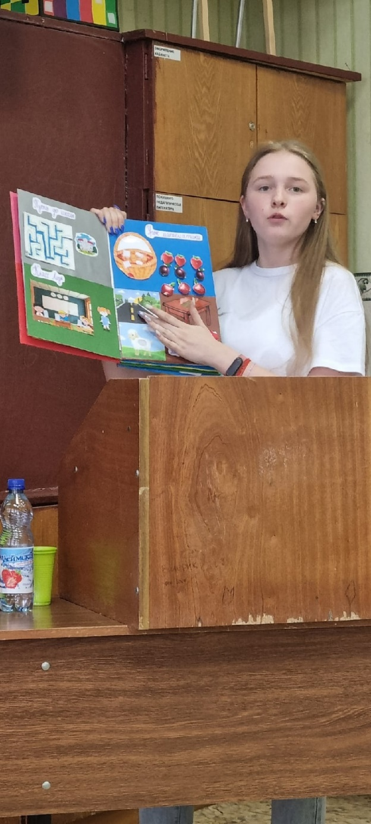
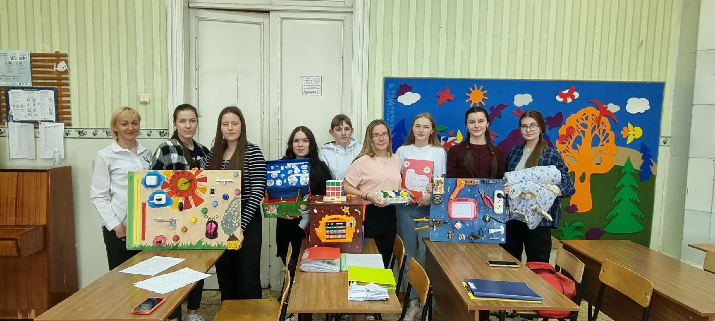
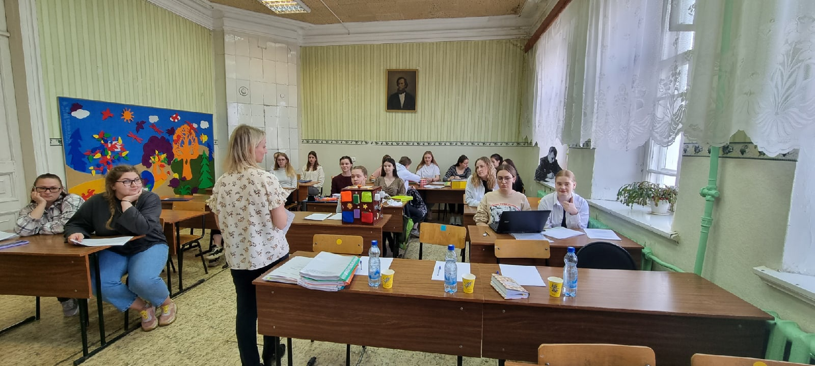
Сдача экзамена по программе
Notes:
© Copyright Showeet.com – Creative & Free PowerPoint Templates

Slide 7
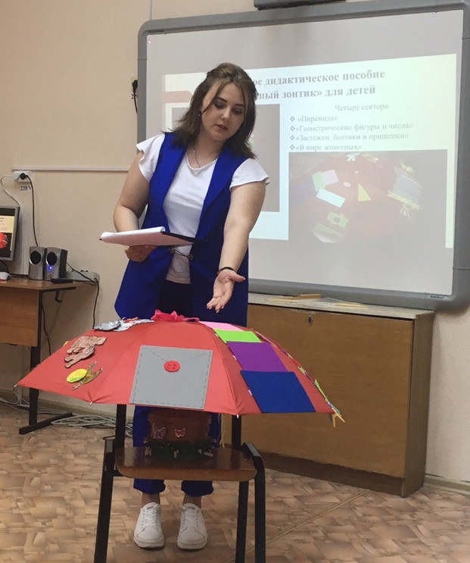
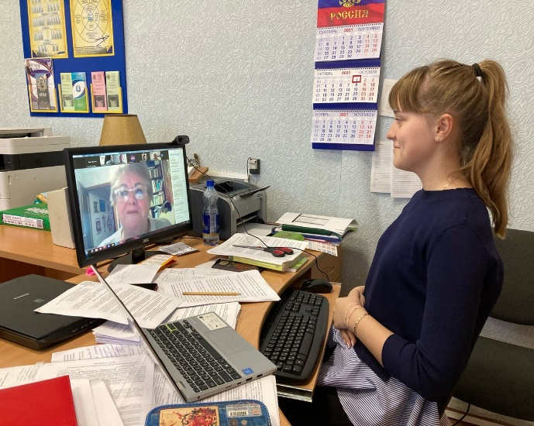
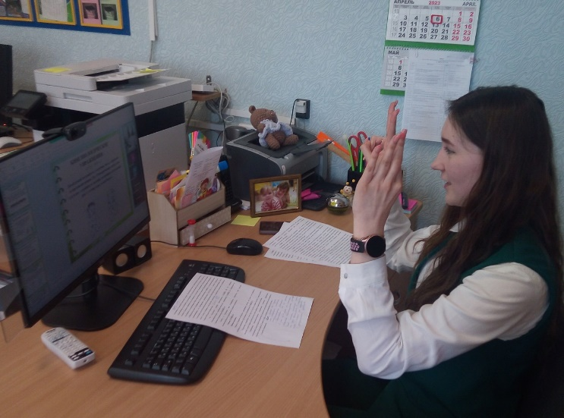
Курсы дают возможность участвовать в конференциях и конкурсах:
Педагогические условия организации тьюторского сопровождения учащихся с РАС в условиях школы, октябрь 2021 г. ЯГПУ
Формирование пространственной ориентации у младших школьников через комплекс кинезиологических упражнений, апрель 2023 г. ЯГПУ
Дидактическое пособие
«Умный зонтик» для детей с ограниченными возможностями здоровья, 2019 г. УИПК

Slide 8
Анализ анкет Удовлетворенности Программу прошли: 104 чел. Опрошено: 100 чел. (анонимно)
Notes:
© Copyright Showeet.com – Creative & Free PowerPoint Templates

Slide 9
Анализ анкет
Условие / Балл | 5 | 4 | 3 | 2 | 1
Доступность, полнота, достоверность информации на платформе Moodle | 91% | 9%
Возможность взаимодействия с преподавателем по телефону, по электронной почте, в социальных сетях | 93% | 7%
Комфортность во время пребывания на занятиях | 77% | 23%
Удобство графика (расписания) проведения занятий | 42% | 37% | 16% | 5%
Обеспеченность учебного процесса мультимедиа и компьютерной техникой, программным обеспечением, учебно-методическими и раздаточными материалами | 93% | 7%
Удовлетворенность качеством организации и проведения курсов по программе ДПО | 95% | 5%

Slide 10
УИПК – ЦЕНТР ПОДДЕРЖКИ ДЕТЕЙ С ОВЗ
Выдвинуто предложение о создании индивидуальных пособий для детей с ОВЗ в СОШ №2 (Ю.Н.Ладнова)
Расширить программу модулем для родителей детей с ОВЗ (либо сделать отдельную программу для родителей)
Создать современную методическую копилку материалов по ОВЗ (пока это осуществляется за свой счет)
Обеспечить взаимодействие с Центром занятости по вопросу внедрения программы
Готовить тьюторов
Notes:
© Copyright Showeet.com – Creative & Free PowerPoint Templates

